Slide 1
webCAD
免费 免注册 免安装
--史上最简单的3D建模浏览工具
西安电子科技大学--姚鹏飞 胡迪

Slide 2
webCAD
webCAD
一款基于浏览器的三维建模、查看工具，为客户提供一个免安装、跨平台、跨设备、完全免费的在线三维建模工具。
免去3DMAX,Proe,SolidWorks，Blender,ParaView等软件安装，免去TinkerCAD、3Dtin等在线工具的注册。客户点击网页即可建立查看三维模型
让手机、平板也能和电脑一样轻松的建立、浏览三维模型
提供产品生产的快速通道，不管是传统制造，还是3D打印。

Slide 3

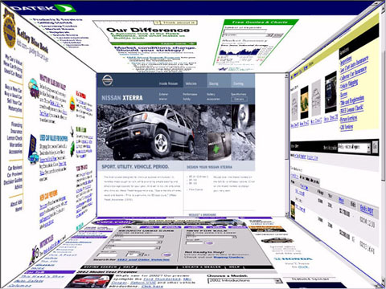
webCAD
互联网 3D
正如阿凡达带来了电影的3D时代，而WebGL和HTML 5为我们带来了互联网的3D时代。在未来，淘宝、京东、亚马逊等购物网站展示的不再是商品的几张图片，而是用户可以缩放，旋转，移动的3D商品模型。地图不再是二维的，而是可以查看附近街景的3D地图。三维模型的创建浏览不再是桌面PC的专利，手机、平板也可以完成那些桌面三维软件的功能。

Slide 4
webCAD
webCAD开发框架
WebGL是一种3D绘图标准，允许把JavaScript和OpenGL ES 2.0结合在一起，通过增加OpenGL ES 2.0的一个JavaScript绑定，WebGL可以为HTML5 Canvas提供硬件3D加速渲染。Web开发人员通过WebGL就可以借助系统显卡来在浏览器里更流畅地展示3D场景和模型，而且还能创建复杂的导航和数据视觉化。
WebGL完美地解决了现有的Web交互式三维动画的两个问题：第一，它通过HTML脚本本身实现Web交互式三维动画的制作，无需任何浏览器插件支持;第二，它利用底层的图形硬件加速功能进行的图形渲染，是通过统一的、标准的、跨平台的OpenGL接口实现的。
three.js是JavaScript编写的WebGL开源库，提供了非常多的3D显示功能。你可以用它创建各种三维场景，包括了摄影机、光影、材质等各种对象。
webCAD就是基于WebGL、three.js免费开源框架开发的在线三维模型编辑工具。

Slide 5
webCAD
设计建模
现有的三维建模软件3DMAX,Proe,SolidWorks等都需要用户安装才能使用，而且操作复杂。利用webCAD，这些复杂专业的三维软件不再是实现奇思妙想设计的拦路虎，不需要专业的知识背景，不需要冗余繁复的操作，不需要软件安装。利用webCAD提供的设计模块，就可将自己的想法转换为立体的视觉模型。
奇思妙想的设计
webCAD
立体视觉模型

Slide 6


webCAD
查看浏览
本地模型和在线模型的浏览，为用户提供新的选择。当用户想要查看工程师建立好的产品三维模型时，不需要安装第三方三维软件导入模型查看，也不需要工程师把模型十几张、甚至几十张图片发送给用户浏览。用户只需要利用webCAD加载本地模型或者模型的URL链接即可。
webCAD
local
URL

Slide 7
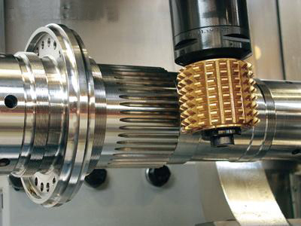
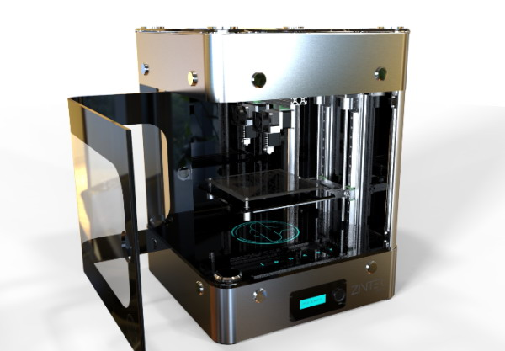
webCAD
加工制造
建立产品加工制造的快速通道，联系传统的产品加工商或者新兴的3D打印制造商，不管你的产品是标准件还是需要订制的DIY，都可以在webCAD的帮助下快速解决。
传统加工
3D打印

Slide 8

webCAD
移动设备
三维模型的查看设计不再是桌面PC的专利，webCAD是基于浏览器的网页工具，只要手机、平板的浏览器支架WebGL标准，你就可以在上面实现简单模型的设计和浏览。而主流的浏览器chrome,firefox,opera等都支持。

Slide 9


webCAD
与现有在线三维编辑软件的区别
现有的在线三维编辑软件有TinkerCAD,3DTin，webCAD与其区别为：
 |  |  | TinkerCAD
无需注册
浏览本地模型
提供加工制造
离线使用

Slide 10

webCAD
webCAD的最大优势：
免费 免注册 免安装
TinkerCAD,3DTin是基于浏览器-服务器模式，用户只有在注册后才能编辑查看模型，将模型保存到服务器上或下载到本地，不能上传查看本地模型。
webCAD基于浏览器-本地模式，客户无需注册。在获得webCAD页面后就可编辑模型，查看本地模型（STL、OBJ、VTK等格式），保存下载设计好的模型。即使离线也能像本地安装的三维软件一样使用。
webCAD初级版体验视频见附件

Slide 11
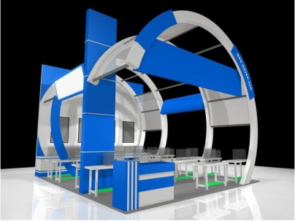




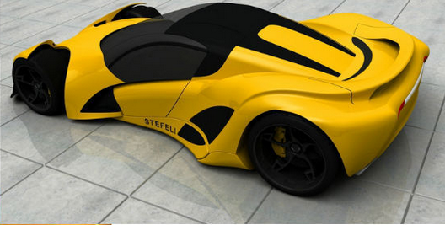
webCAD
webCAD的最大优势：
免费 免注册 免安装
webCAD集成了当前主流CAD软件（Pro/E、SolidWorks等）的各项主要功能，如3D建模、布尔运算、模型装配、模型渲染等等。

Slide 12
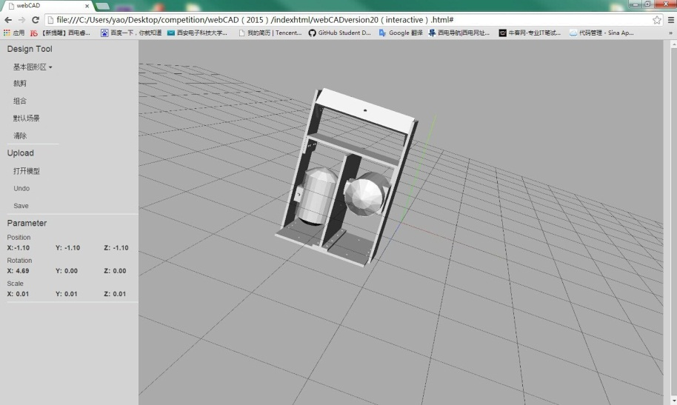
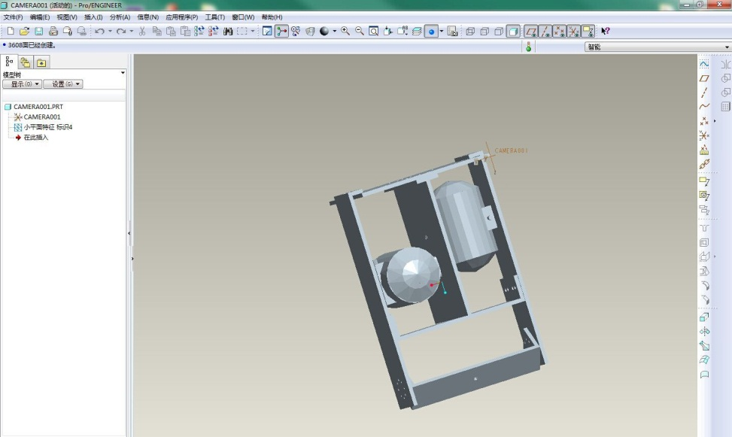
webCAD
webCAD的功能展示：
webCAD
Pro/E

Slide 13
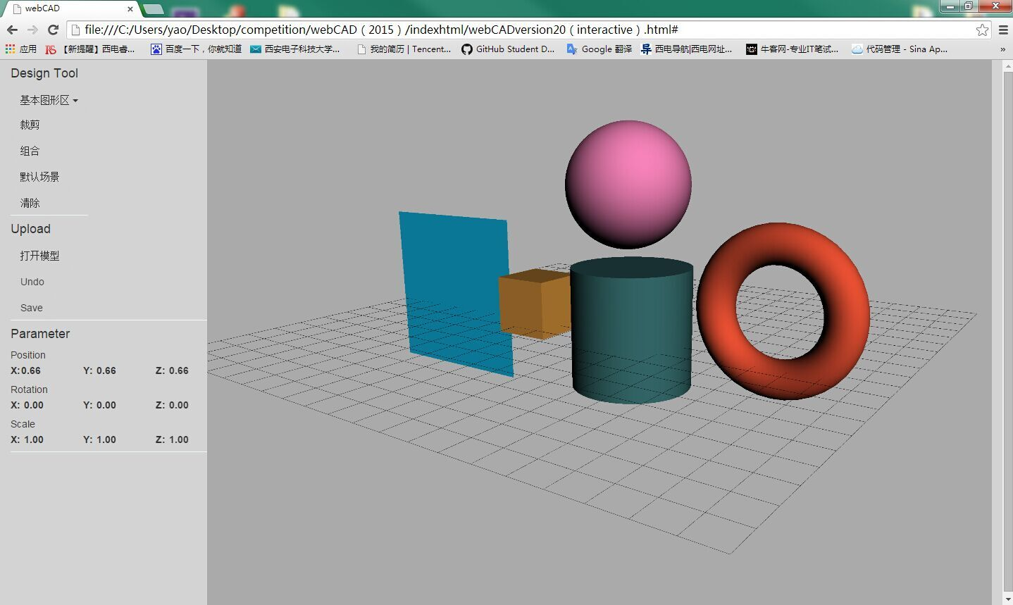
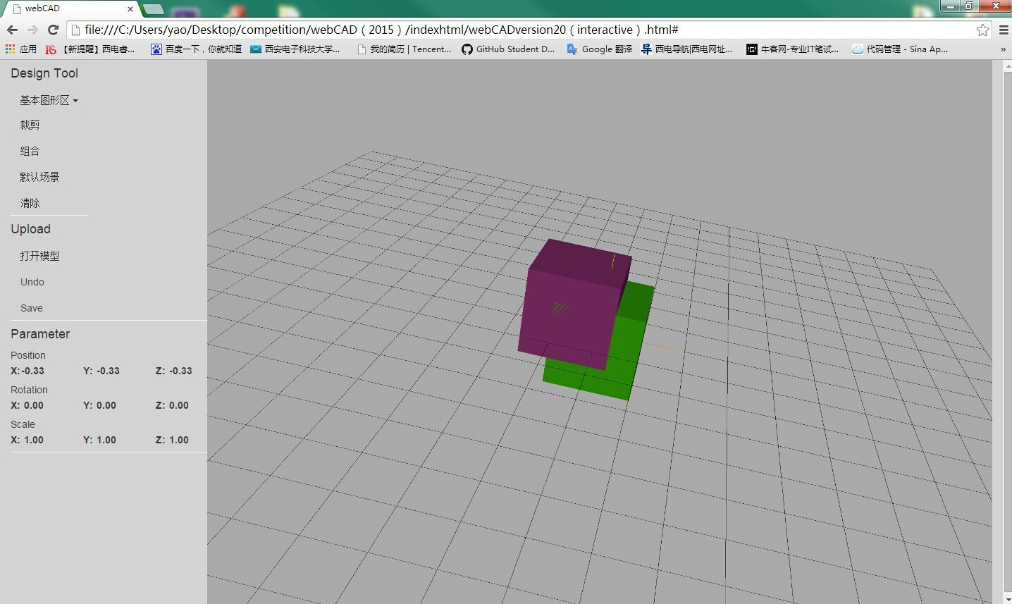
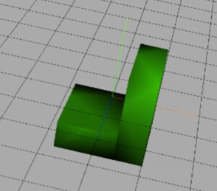
webCAD
webCAD的功能展示：
webCAD 建模
webCAD 布尔运算

Slide 14
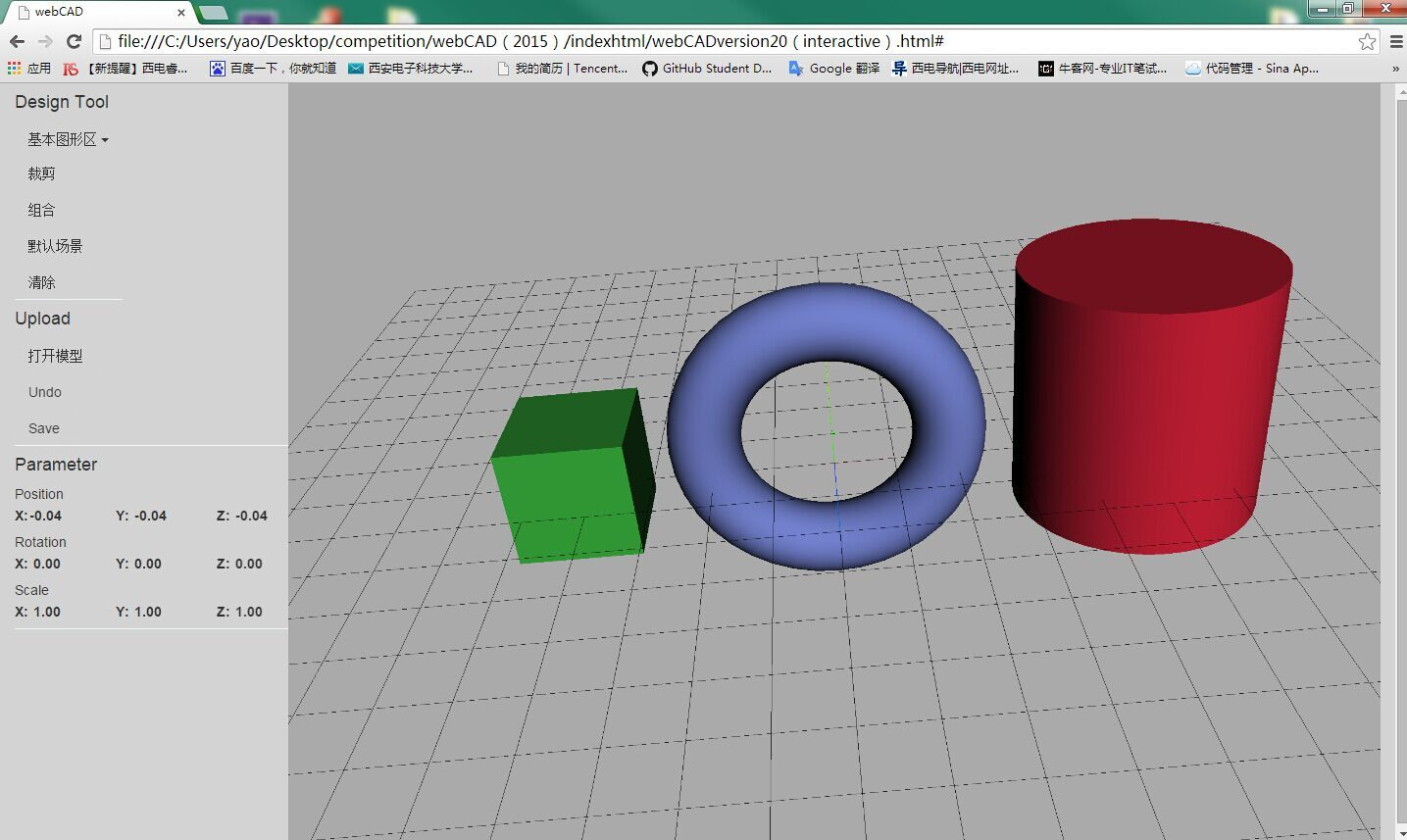
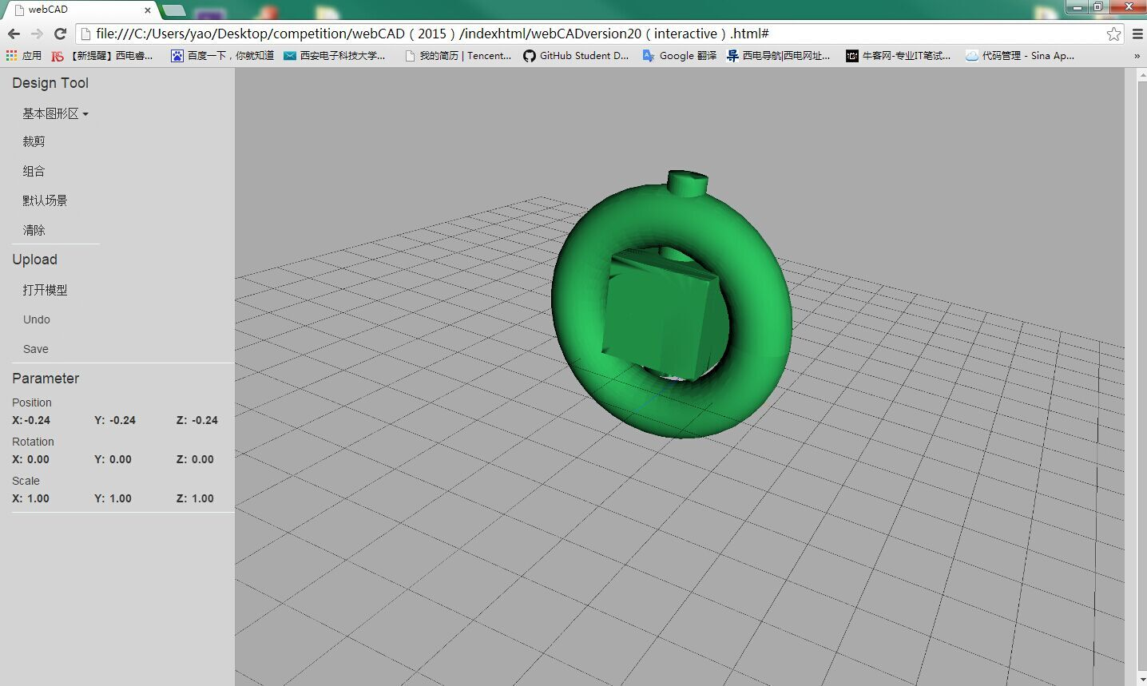

webCAD
webCAD的功能展示：
webCAD 模型装配功能

Slide 15



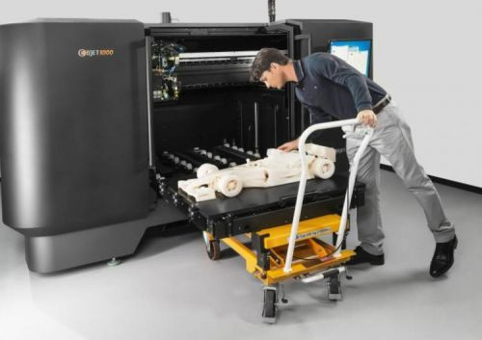



webCAD
webCAD的运营模式：
在线免费自助建模：用户可通过webCAD实现在线模型操作，简单高效，且该功能完全免费，该功能主要用于吸引用户；
在线辅助建模：用户申请CAD工程师在线辅助建模，帮助用户完成一些复杂的建模操作，该功能会收取一定费用，作为webCAD的收益来源。
在线模型制造商联系：用户可通过webCAD联系制造商家，并制定最适合自己成品制作方案，该功能可向制造商收取推广费作为webCAD收益。
辅助建模
免费自助建模
成品加工

Slide 16
webCAD
谢谢浏览
姚鹏飞 胡迪

